Slide 1
地震波层析成像测试算例
汇报人：黄子睿 朱延坤 邬嘉恺 秦加俊
曾炳荣 解淑涵 陈久威
同济大学数学科学学院
2024 年 3 月 12 日

Slide 2
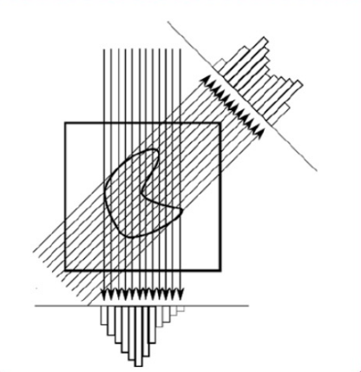
背景介绍
地震波层析成像原理
从不同角度发射X-Ray，测量其衰减量，得到线性方程组。

Slide 3
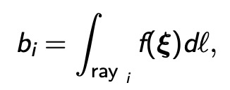
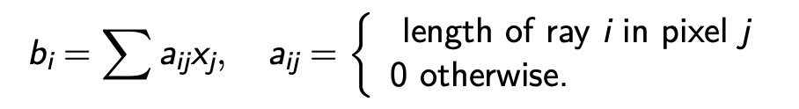
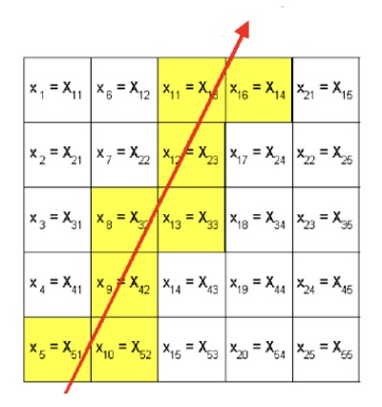

背景介绍
地震波层析成像原理
构建模型：设f为衰减系数，则第i个X-Ray的衰减量是一个线积分：
假设衰减系数f在像素j中是一个常数x_{j},则有：
这就推出一个满足大而稀疏的系数矩阵的线性方程组：

Slide 4

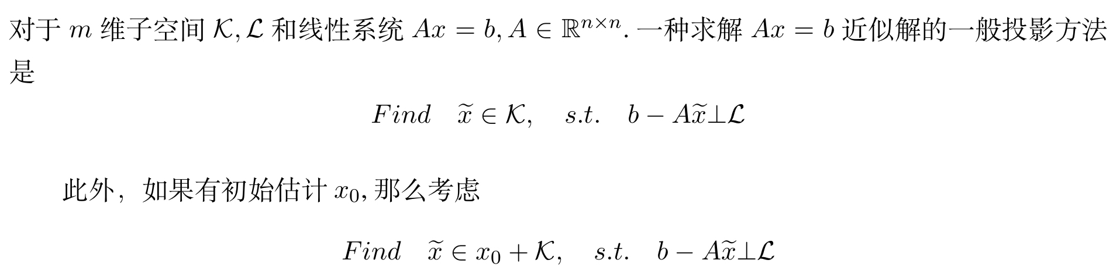
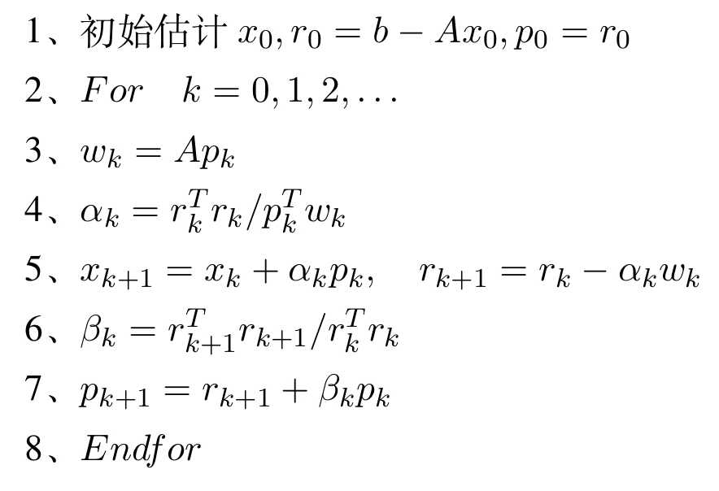
主要计算方法
共轭梯度法
算法

Slide 5
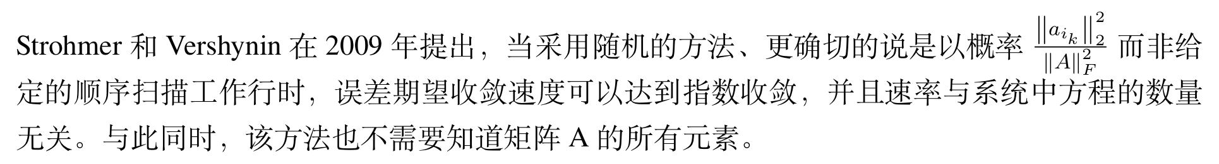
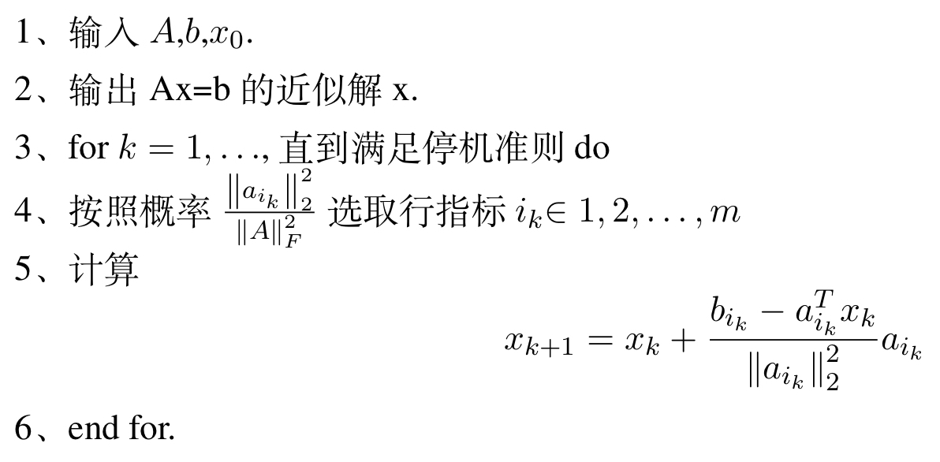
主要计算方法
随机 Kaczmarz算法
算法

Slide 6
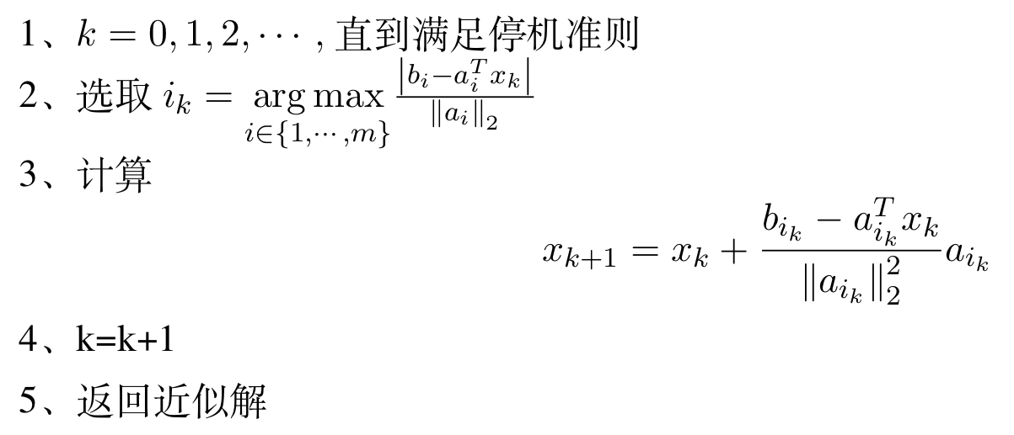
主要计算方法
贪婪 Kaczmarz算法
[McCormick, 1977] 在每步迭代选择离当前迭代点距离最远的超平面。
算法

Slide 7


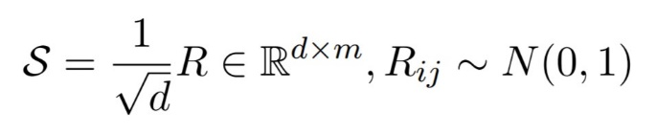
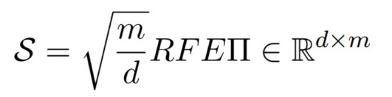
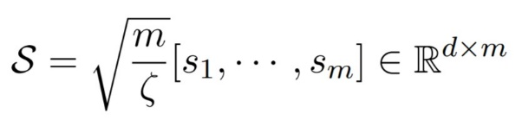
主要计算方法
预处理法
可以借助预处理子矩阵K，将原始线性方程组转换为具有相同解和更好的谱性质的线性系统。
矩阵A相应的预处理为：
当K₁=I，时，称为右预处理；当K₂=I，时，称为左预处理。
几个经典的Sketching矩阵
Gaussian 嵌入：
子采样随机三角变换(SRTT)：
稀疏符号矩阵：
特别的，当ζ=1时，称为Countsketch变换。

Slide 8
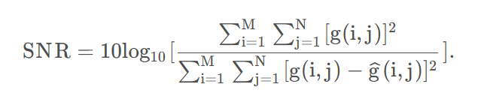
数值实验
数值实验
信噪比：
信噪比是用来测量图像质量的常用参数。信噪比是值越大代表图像质量越好。
通过数值实验比较在有无噪声的前提下，共轭梯度法（CG）、随机Kaczmarz方法（RK）、贪婪随机Kaczmarz 方法（GK）及三者经过预处理之后的计算效率与图片结果。在所有数值实验中，设置最高迭代步数为K=100；噪声分为三个层次：无噪声，eta=0.005，eta=0.01；这里迭代步数（IT）、计算时间（CPU,单位：秒）和信噪比（SNR）取5次计算结果的中位数。

Slide 9
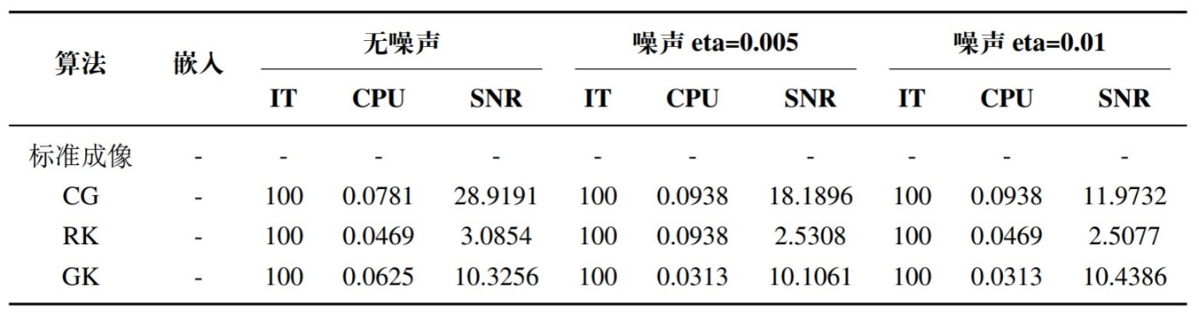
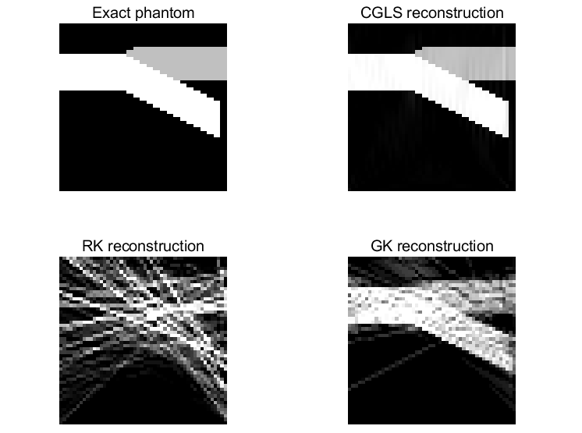
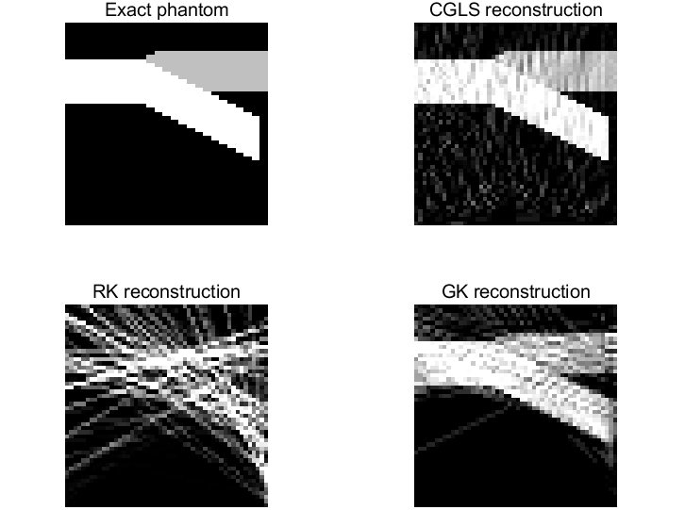
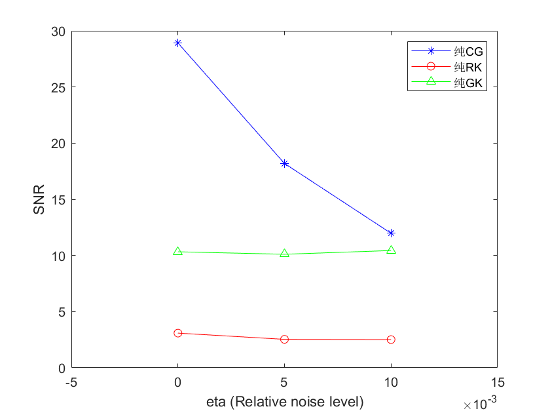
数值实验
无预处理CGLS、RK、GK
表1: 不同噪声下三种方法的表现

Slide 10
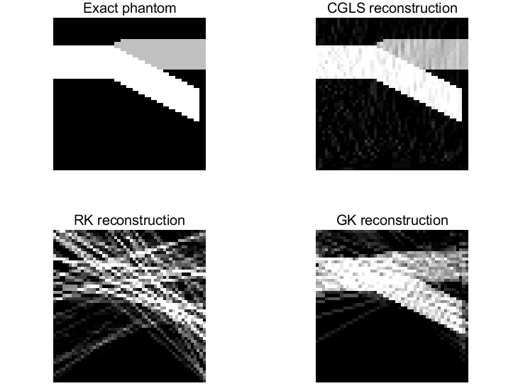
数值实验
无预处理CGLS、RK、GK
图 2: 三种迭代无噪声
图 3: 三种迭代噪声eta=0.005
图 4: 三种迭代噪声eta=0.01
图 5: 三种迭代信噪比随噪声等级变化

Slide 11
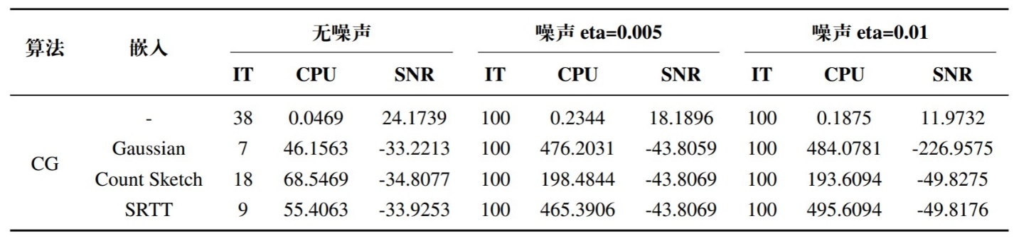
数值实验
CGLS共轭梯度法
表2: CGLS共轭梯度法恢复地震波图像

Slide 12
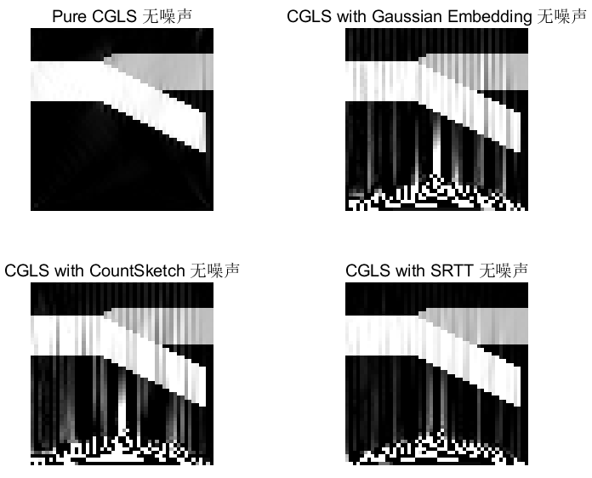
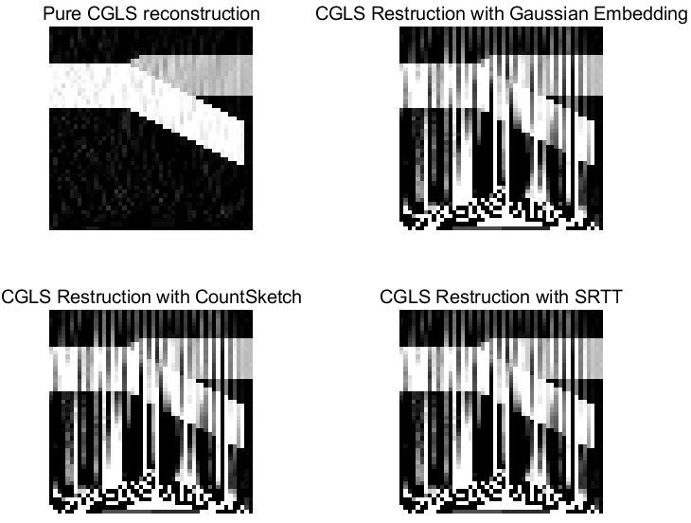
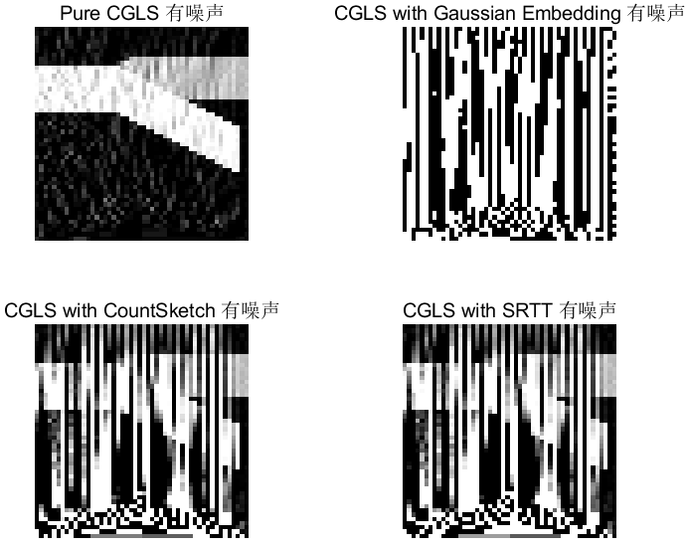
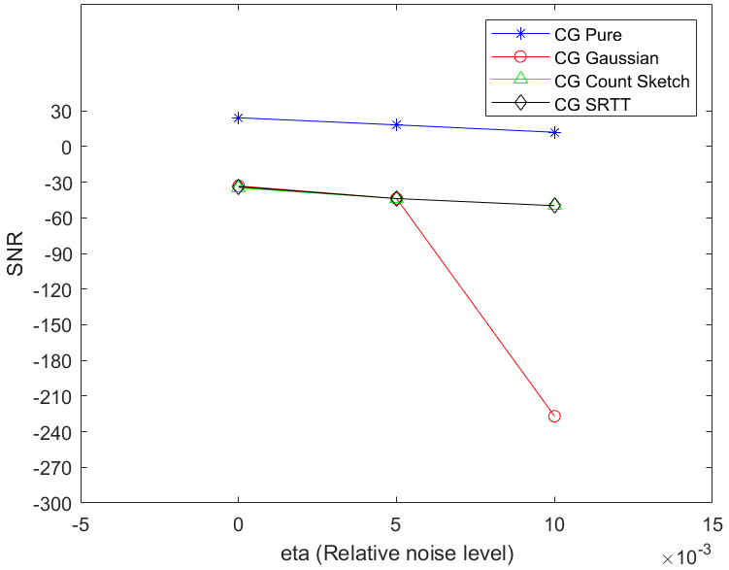
数值实验
CGLS共轭梯度法
图6: 共轭梯度法无噪声
图 7: 共轭梯度法噪声eta=0.005
图8: 共轭梯度法噪声eta=0.01
图 9: （CG）信噪比随噪声等级变化

Slide 13
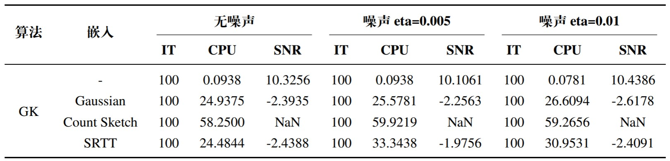
数值实验
贪婪Kaczmarz方法
表3: 贪婪Kaczmarz方法恢复地震波图像

Slide 14
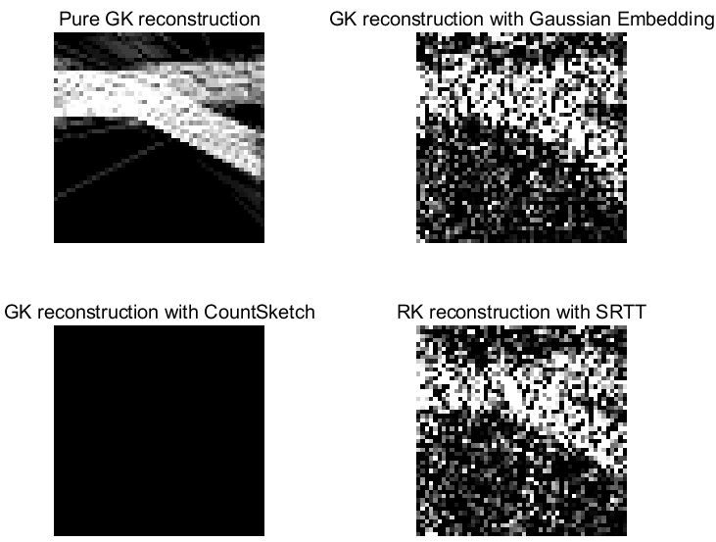
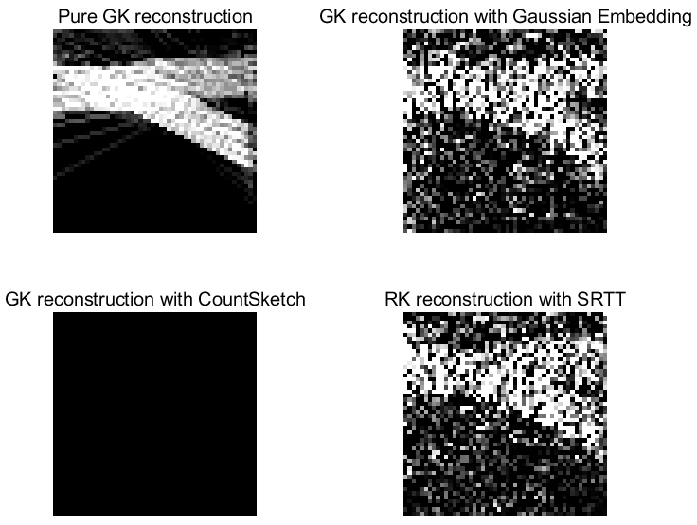

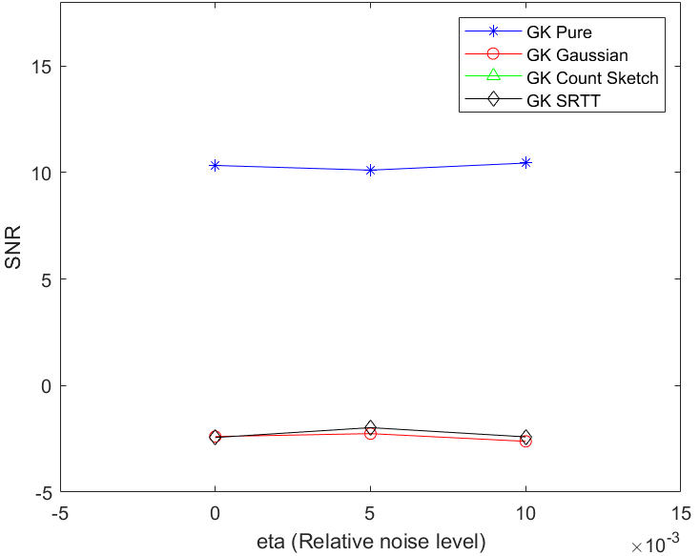
数值实验
贪婪Kaczmarz方法
图10: 贪婪Kaczmarz无噪声
图 11: 贪婪Kaczmarz噪声eta=0.005
图12: 贪婪Kaczmarz噪声eta=0.01
图13: （GK）信噪比随噪声等级变化

Slide 15
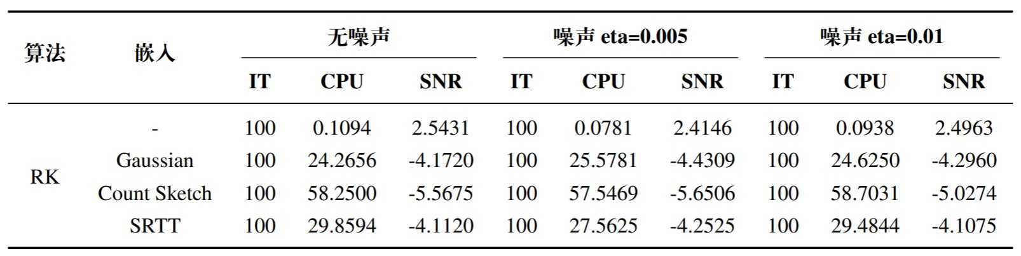
数值实验
随机Kaczmarz方法
表4: 随机Kaczmarz方法恢复地震波图像

Slide 16
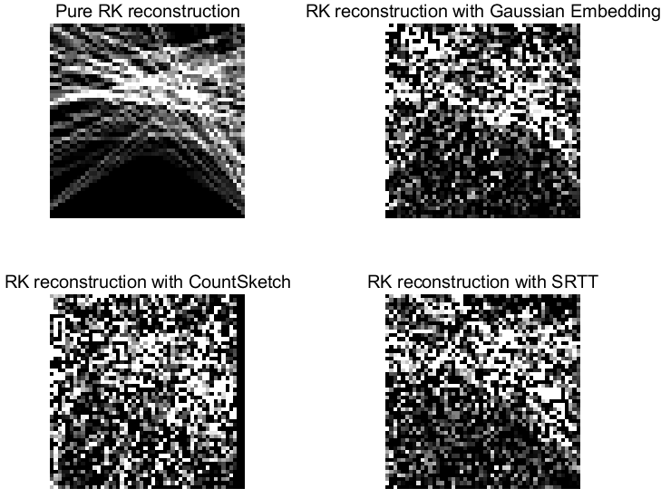
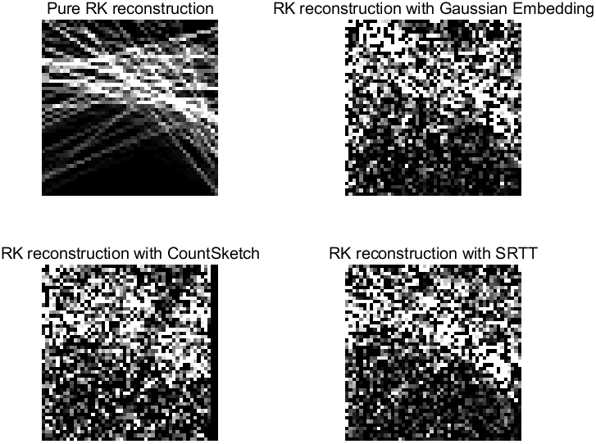
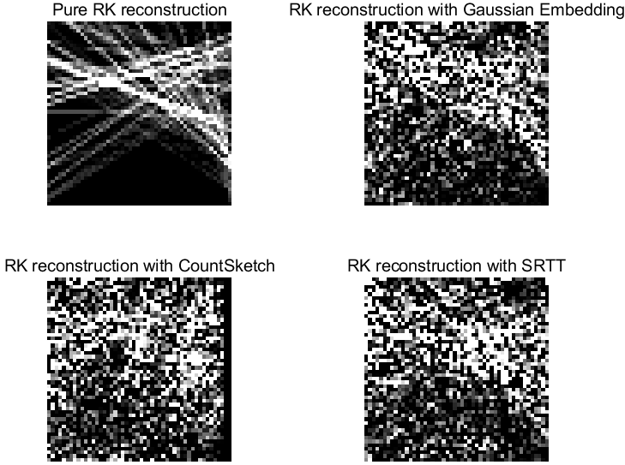
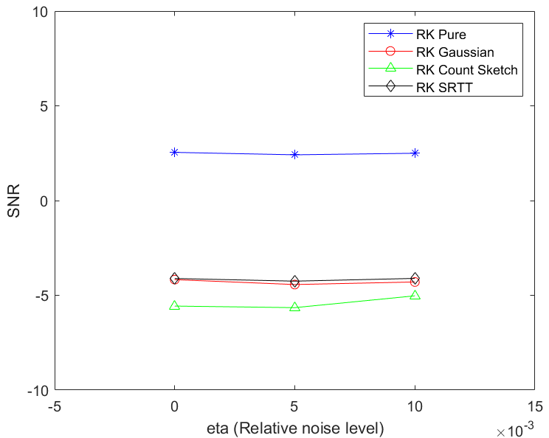
数值实验
随机Kaczmarz方法
图14: 随机Kaczmarz无噪声
图 15: 随机Kaczmarz噪声eta=0.005
图16: 随机Kaczmarz噪声eta=0.01
图17: （RK）信噪比随噪声等级变化

Slide 17
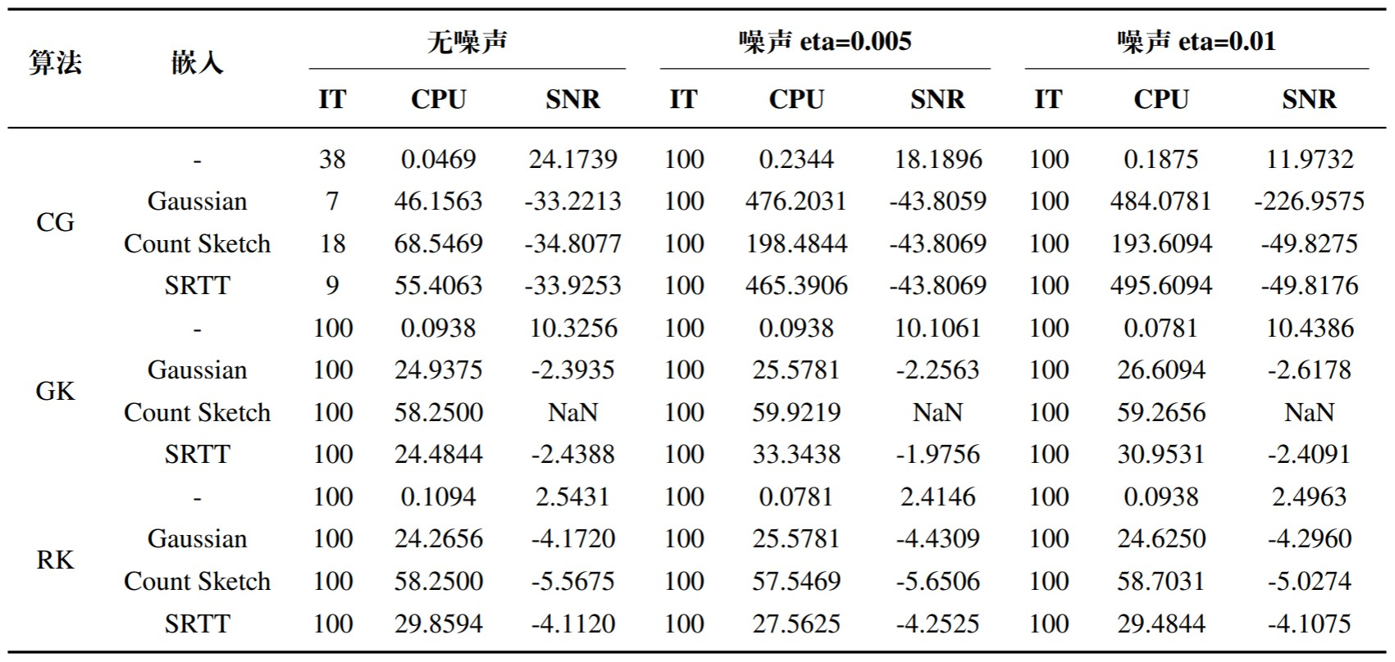
数值实验
数据汇总
表5: 三种方法复原地震波图像汇总

Slide 18
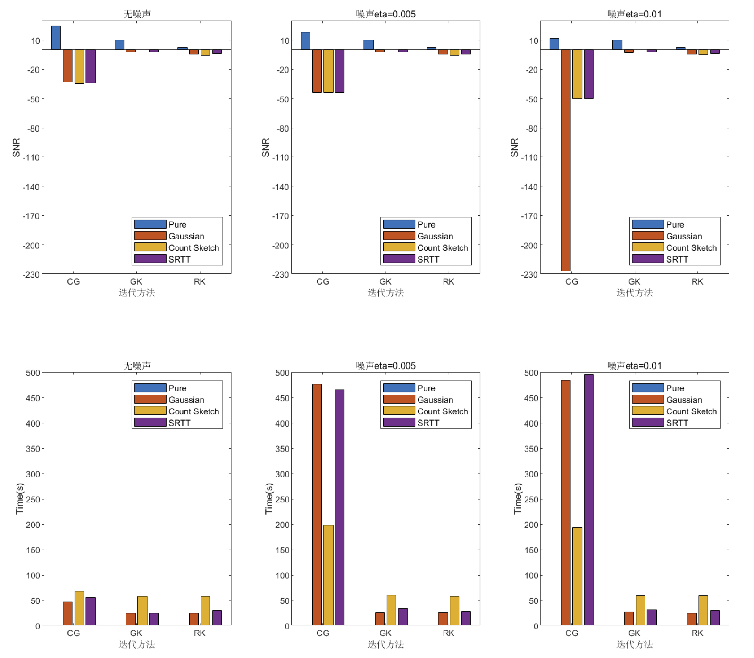
数值实验
数据汇总
图18: 各方法SNR与CPU时间图

Slide 19
结论
实验总结
基于sketching 的预处理能很好的降低迭代次数，但相同迭代次数情况下需要花更长的时间，且复原效果较未处理的差。在限定迭代次数的情况下，低噪声时，无任何预处理的CGLS方法优势明显，用时少，复原效果好。在噪声较高时则选择无任何预处理的贪婪Kaczmarz方法，其受噪声影响低，且复原效果优于其他方法。基于sketching的预处理未能在限定迭代次数较少时发挥效果。

Slide 20
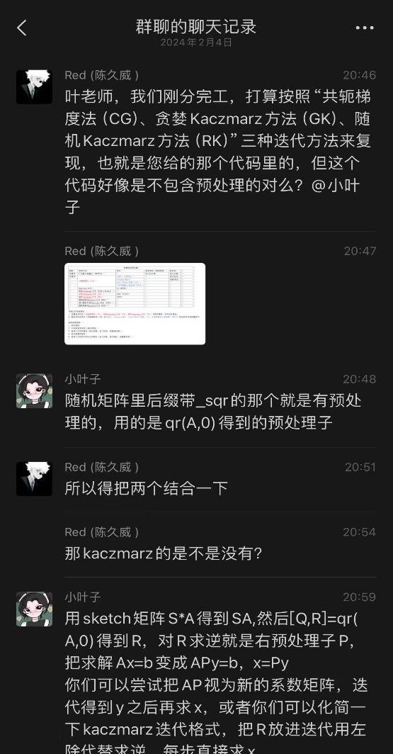
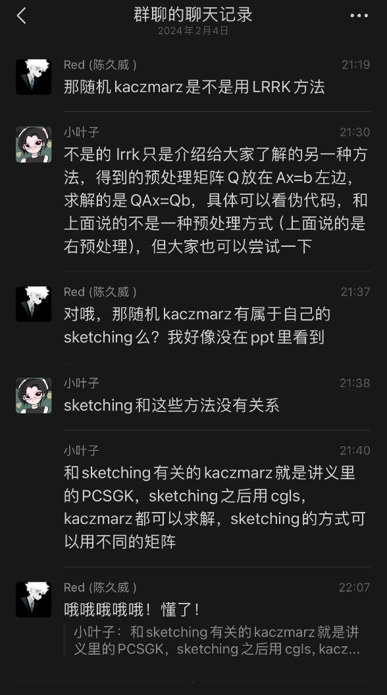
实践过程
遇到的困难
在初期阶段，我们对知识方法的掌握不够深刻，一些基础概念没有形成，在与助教老师交流之后，逐渐有了后续思考；

Slide 21
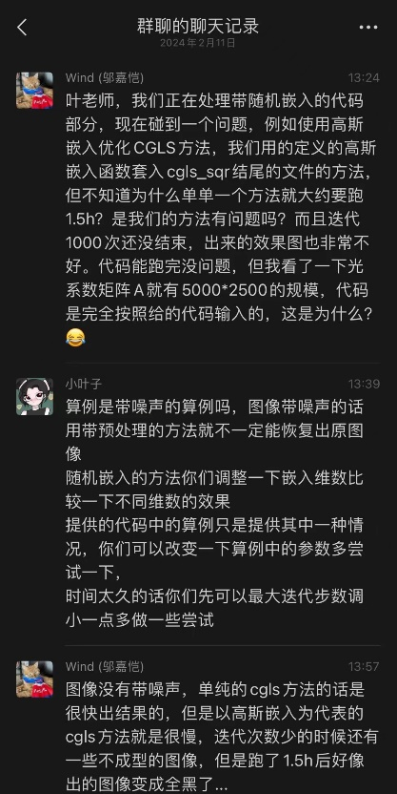
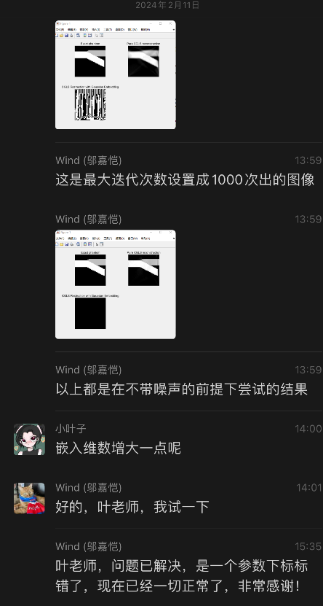
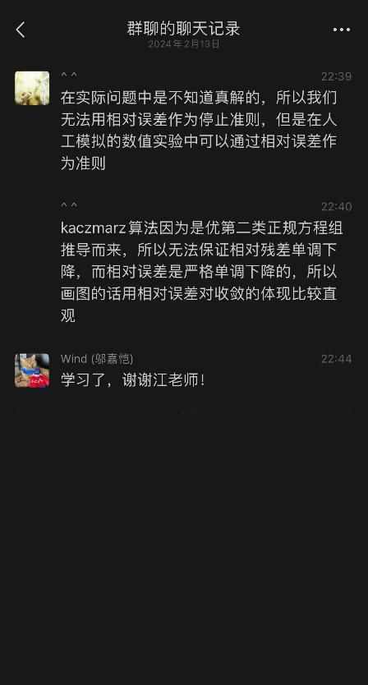
实践过程
遇到的困难
中期时候，关于怎么把sketch 和kaczmarz结合的问题困扰了我们许久，最后在结合叶老师的ppt内容与各种资料之后终于写出了代码雏形；
在数据实践时，迭代完成需要的次数过多，设备跟不上，目前只能退而求其次迭代了100次以求数据结果统一，可用来对比。

Slide 22
引用
参考文献
[1] 李晓玲，陈磊，杨春雨，丁虎，马佳伟. 地震波成像专利技术综述[J]. China Invention Patent, 2016: 61-64.
[2] 刘畅, 李振春, 曲英铭, 等. 地震层析成像方法综述[J]. 物探与化探, 2020, 44(2): 227-234.
[3] STROHMER T, VERSHYNIN R. A randomized kaczmarz algorithm with exponential convergence[J]. Journal of Fourier Analysis and Applications, 2009, 15(2): 262-278.
[4] BAI Z Z, WU W T. On greedy randomized kaczmarz method for solving large sparse linear systems[J]. SIAM Journal on Scientific Computing, 2018, 40(1): A592-A606.
[5] NEEDELL D. Randomized kaczmarz solver for noisy linear systems[J]. BIT Numerical Mathematics, 2010, 50: 395-403.
[6] INDYK P, MOTWANI R. Approximate nearest neighbors: towards removing the curse of dimensionality[C]//Proceedings of the thirtieth annual ACM symposium on Theory of computing. 1998: 604-613.
[7] ALON N, GIBBONS P B, MATIAS Y, et al. Tracking join and self-join sizes in limited storage[C]//Proceedings of the eighteenth ACM SIGMOD-SIGACT-SIGART symposium on Principles of database systems. 1999: 10-20.

Slide 23
引用
参考文献
[8] BOUTSIDIS C, DRINEAS P, MAGDON-ISMAIL M. Near-optimal column-based matrix reconstruction[J]. SIAM Journal on Computing, 2014, 43(2): 687-717.
[9] ACHLIOPTAS D. Database-friendly random projections: Johnson-lindenstrauss with binary coins[J]. Journal of Computer and System Sciences, 2003, 66(4): 671-687.
[10] CHARIKAR M, CHEN K, FARACH-COLTON M. Finding frequent items in data streams[C]//Automata, Languages and Programming. Springer Berlin Heidelberg, 2002: 693-703.
[11] MENG X, MAHONEY M W. Low-distortion subspace embeddings in input-sparsity time and applications to robust linear regression[C]//Proceedings of the Forty-Fifth Annual ACM Symposium on Theory of Computing. Association for Computing Machinery, 2013: 91–100.
[12] WOODRUFF D P. Sketching as a tool for numerical linear algebra[J]. Foundations and Trends® in Theoretical Computer Science, 2014, 10(1–2): 1-157.
[13] KATRUTSA A, OSELEDETS I V. Preconditioning kaczmarz method by sketching[J]. CoRR, 2019, abs/1903.01806.
[14] HANSEN P C, JØRGENSEN J S. Air tools ii: algebraic iterative reconstruction methods, improved implementation[J]. Numerical Algorithms, 2018, 79(1): 107-137.

Slide 24
特别致谢
指导老师：殷俊锋
课程助教：叶雨欣、江宇睿、王泽、赵吉辰、高翔宇、肖阿琴等
组织人员：毛宇飞等工作人员

